Slide 1

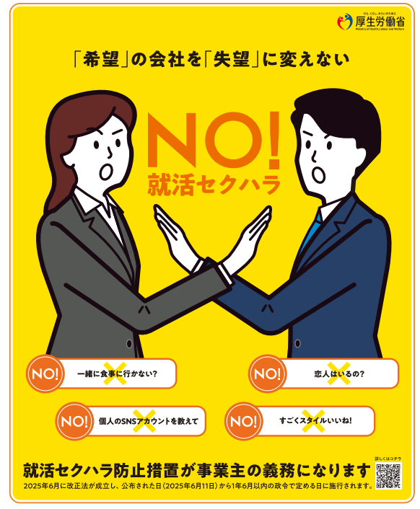
令和８年10月施行予定
改正労働施策総合推進法（カスタマーハラスメント対策）
改正男女雇用機会均等法（就活セクシュアルハラスメント対策）
について
資料１
令和８年２月
千葉労働局 雇用環境・均等室

Slide 2
職場におけるハラスメントの発生状況
●過去３年間にハラスメントを受けた経験があると回答した労働者の割合を男女別にみると、セクハラは女性（8.9％）が男性（3.9％）よりも多い。マタハラは男性（24.0％）が女性（22.4％）よりやや多い。パワハラは男性（19.4％）、女性（19.2％）と差がない。カスハラについては女性（11.1％）、男性（10.4％）と、大きな差はみられなかった。 【第1図】
●就職活動に関するハラスメントについて、インターンシップ中においては男性(32.4％)が女性（27.5％)よりも多い。インターンシップ以外の就職活動中においても男性(34.3％)、女性（28.8％）と、男性の方が多い。 【第2図】
第１図 ハラスメントを受けたことがありますか？
（％）
資料出所：厚生労働省「令和５年度 職場のハラスメントに関する実態調査」
注) 2020年～2022年度卒業で就職活動及びインターンシップを経験した男女（経営者、役員、公務員を除く）
・上記調査によると、就活等セクハラの行為者は、インターンシップ中は「インターンシップ先で知り合った従業員」（47.4%)が、インターンシップ以外の就職活動中は「大学のOB・ＯＧ訪問を通して知り合った従業員」（38.3%)が最も多い。
・ハラスメントの内容は「性的な冗談やからかい」や、「食事やデートへの執拗な誘い」などであるが、「性的な関係の強要」やそれを拒否したことへの不利益なども見られた。
資料出所：厚生労働省「令和５年度 職場のハラスメントに関する実態調査」
注1) 過去3年間に受けたもの。マタハラ（女性）は、過去5年間に就業中に妊娠・出産した女性労働者の中で、妊娠・出産・育児休業等ハラスメントを受けた者。マタハラ（男性）は過去5年間に勤務先で育児に関わる制度を利用しようとした男性労働者のうち、育児休業等ハラスメントを受けた者。男女とも、経営者、役員、公務員を除く。
注2）カスハラとは、顧客等からの著しい迷惑行為により就業環境が害されることをいう。
2

Slide 3
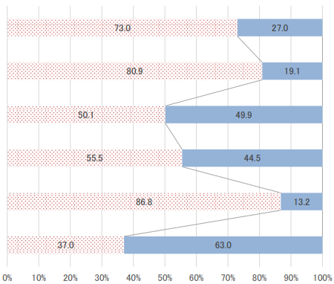
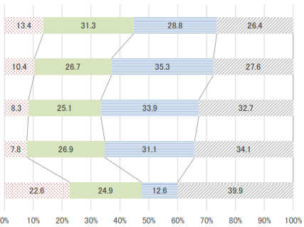

職場におけるハラスメントの発生状況
●過去３年間に各ハラスメントに係る相談があった企業のうち、カスハラ(86.8％)、パワハラ(73.0％)、介護休業等ハラスメント(55.5%)、マタハラ(50.1％)については、該当する事例がある企業の方が、事例がない企業より多かった。 【第3図】
●該当件数の推移については、カスハラのみ「件数が増加している」の方が「件数が減少している」より多かったが、それ以外のハラスメントについては「件数が減少している」の方が「件数が増加している」より多かった。 【第4図】
第3図 過去３年間のハラスメント該当事例の有無
第4図 過去３年間に該当事例があった企業
における事例件数の推移
パワハラ（n=4985)
パワハラ(n=3639)
セクハラ（n=3075)
セクハラ（n=2487)
マタハラ
(n=794)
マタハラ
(n=398)
介護ハラ
（n=301)
介護ハラ
（n=167)
カスハラ （n=2167)
就活等
セクハラ
（n=54)
カスハラ （n=1880)
資料出所：厚生労働省「令和５年度 職場のハラスメントに関する実態調査」
3

Slide 4
労働施策総合推進法の改正概要
改正の趣旨
多様な労働者が活躍できる就業環境の整備を図るため、ハラスメント対策の強化、女性活躍推進法の有効期限の延長を含む女性活躍の推進、治療と仕事の両立支援の推進等の措置を講ずる。
改正の概要
１．ハラスメント対策の強化【労働施策総合推進法、男女雇用機会均等法】
① カスタマーハラスメント（※）を防止するため、事業主に雇用管理上必要な措置を義務付け、国が指針を示すとともに、カスタマーハラスメントに起因する問題に関する国、事業主、労働者及び顧客等の責務を明確化する。
※職場において行われる顧客、取引の相手方、施設の利用者その他の当該事業主の行う事業に関係を有する者の言動であって、その雇用する労働者が従事する業務の性質その他の事情に照らして社会通念上許容される範囲を超えたものにより当該労働者の就業環境を害すること
② 求職者等に対するセクシュアルハラスメントを防止するため、事業主に雇用管理上必要な措置を義務付け、国が指針を示すとともに、求職者等に対するセクシュアルハラスメントに起因する問題に関する国、事業主及び労働者の責務を明確化する。
③ 職場におけるハラスメントを行ってはならないことについて国民の規範意識を醸成するために、啓発活動を行う国の責務を定める。
２．女性活躍の推進【女性活躍推進法】
① 男女間賃金差異及び女性管理職比率の情報公表を、常時雇用する労働者の数が101人以上の一般事業主及び特定事業主に義務付ける。
② 女性活躍推進法の有効期限（令和８年３月31日まで）を令和18年３月31日まで、10年間延長する。
③ 女性の職業生活における活躍の推進に当たっては、女性の健康上の特性に配慮して行われるべき旨を、基本原則において明確化する。
④ 政府が策定する女性活躍の推進に関する基本方針の記載事項の一つに、ハラスメント対策を位置付ける。
⑤ 女性活躍の推進に関する取組が特に優良な事業主に対する特例認定制度（プラチナえるぼし）の認定要件に、求職者等に対するセクシュアルハラスメント防止に係る措置の内容を公表していることを追加する。
⑥ 特定事業主行動計画に係る手続の効率化を図る。
３．治療と仕事の両立支援の推進【労働施策総合推進法】
○ 事業主に対し、職場における治療と就業の両立を促進するため必要な措置を講じる努力義務を課すとともに、当該措置の適切・有効な実施を図るための指針の根拠規定を整備する。
等
施行期日
公布の日から起算して１年６月以内で政令で定める日 （ただし、１③及び２②から④までは公布日、２①及び⑥並びに３は令和８年４月１日）
4

Slide 5


ハラスメント対策の強化とは
カスタマーハラスメント対策の強化とは
改正の趣旨
・ 職場におけるハラスメントは、労働者の尊厳や人格を傷付け、職場環境を悪化させる、あってはならないもの。
・ これまでも順次対策の強化が図られてきたが、都道府県労働局へのハラスメントに係る相談件数は依然高止まりしているほか、近年、カスタマーハラスメントや、求職者等に対するセクシュアルハラスメントが社会的に問題となっている。
⇒ 更なるハラスメント対策の強化を通じて、全ての労働者が活躍することのできる就業環境の実現を図る。
見直し内容
○ 告 示 日：令和８年２月予定
○ 施 行 日：令和８年10月１日予定
カスタマーハラスメント対策の強化（労働施策総合推進法）
○ カスタマーハラスメントを防止するため、事業主に雇用管理上必要な措置を義務付け、措置の具体的な内容については国が「職場におけるカスタマーハラスメントに関して雇用管理上講ずべき措置等に関する指針」を定める。
《カスタマーハラスメントとは》
⑴ 職場において行われる、顧客、取引の相手方、施設の利用者その他の当該事業主の行う事業に関係を有する者の言動であって、
⑵ その雇用する労働者が従事する業務の性質その他の事情に照らして社会通念上許容される範囲を超えたものにより、
⑶ 当該労働者の就業環境を害すること
《具体的な措置の内容》
⑴ 事業主の方針等の明確化及びその周知・啓発
⑵ 相談体制の整備・周知
⑶ カスタマーハラスメントに係る事後の迅速かつ適切な対応、
抑止のための措置 等
※ 厚生労働大臣（都道府県労働局）は、事業主に対して、助言、指導、勧告等を行うことができる。
○ カスタマーハラスメントを行ってはならないこと等に対する関心と理解を深めることや、他の事業主が雇用する労働者に対する言動に注意を払うよう努めること等を、国、事業主、労働者及び顧客等の責務として明確化する。
適切な対応
事業主
顧客等
相談
カスタマーハラスメント
労働者（被害者）

Slide 6
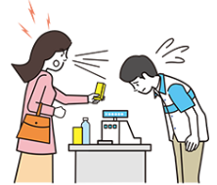


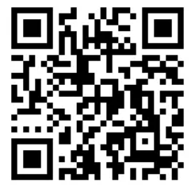
職場におけるカスタマーハラスメントとは（指針より抜粋）
【定 義】 職場において行われる
① 顧客等の言動
② その雇用する労働者が従事する業務の性質その他の事情に照らして
社会通念上許容される範囲を超えた言動
③ 労働者の就業環境が害される言動 ①～③までの要素を全て満たすもの
○ 顧客等からの苦情の全てが職場におけるカスハラに該当するわけではない
・客観的にみて、社会通念上許容される範囲で行われたもの=正当な申入れ
・障害者差別解消法（障害を理由とする差別の解消の推進に関する法律）
で禁止する不当な差別的取扱いをしないよう障害者や家族等が求めること
例：聴覚と肢体に障害のある人が携帯電話ショップへ契約に訪れたところ、店員から
一方的に「書類に記入ができないので一人ではダメだ。誰か連れてきなさい。」と
言われ契約できなかった。
・社会的障壁の除去を必要としている旨の意思を表明すること
※令和６年４月１日より、負担が重すぎない範囲で、社会的障壁の除去の実施について
必要かつ合理的な配慮の提供が義務化されたことに留意
例：盲ろう者がコンビニエンスストア店舗において、スマホアプリ、ホームページの確認が
できず、店頭マルチメディア端末でチケットが発券できなかったため、求めに応じて
ホームページを読み上げ、チケット発券対応をした。
※ 不当な差別的取扱いや合理的配慮の事例は右の内閣府「障害者差別解消に関する
データベース」（https://jireidb.shougaisha-sabetukaishou.go.jp/）を参照ください。
○ 電話やＳＮＳ等のインターネット上において行われるものもカスハラに含まれる
これらはカスハラに
該当しない
6

Slide 7



職場におけるカスタマーハラスメントとは（指針より抜粋）
定義② 「その雇用する労働者が従事する業務の性質その他の事情に照らして
社会通念上許容される範囲を超えた」言動
○ 社会通念に照らし、当該顧客等の言動の
内容が契約内容からして相当性を欠くもの、
又は手段や態様が相当でないもの
○ 判断に当たっては、
様々な要素を総合的に考慮することが適当
・当該言動の目的
・当該言動を受けた労働者の問題行動の有無・
内容・程度を含む当該言動が行われた経緯や状況
・業種・業態、業務の内容・性質
・当該言動の態様・頻度・継続性
・労働者の属性や心身の状況、行為者との関係性等
○ 「言動の内容」及び「手段や態様」に着目し、
総合的に判断することが適当
○ 「言動の内容」、「手段や態様」の一方のみが社会
通念上許容される範囲を超える場合でもこれに該当
し得ることに留意が必要
○ 事業主又は労働者の側の不適切な対応が当該
言動の原因や背景となっている場合もあることに留意
【言動の内容が社会通念上許容される範囲を超える例】
① そもそも要求に理由がない又は商品・サービス等と全く関係のない要求
… 性的な要求、労働者のプライバシーに関わる要求
② 契約等により想定しているサービスを著しく超える要求
… 契約内容を著しく超えたサービスの提供を要求
③ 対応が著しく困難な又は対応が不可能な要求
… 契約金額の著しい減額の要求
④ 不当な損害賠償要求
… 商品やサービス等の内容と
無関係である不当な損害賠償要求
【手段や態様が社会通念上許容される範囲を超える例】
① 身体的な攻撃（暴行、傷害等）
・ 殴る、蹴る、叩(たた)く等の暴行
・ 物を投げつける
・ わざとぶつかる
・ つばを吐きかける
（次のページへ続く）
7

Slide 8
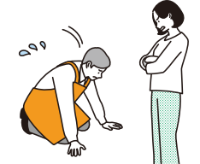

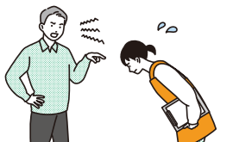

職場におけるカスタマーハラスメントとは（指針より抜粋）
② 精神的な攻撃（脅迫、中傷、名誉毀損、侮辱、暴言、土下座の強要等）
・ 店舗の物を壊すことをほのめかす発言やＳＮＳ等のインターネット上へ悪評を投稿することを
ほのめかす発言によって労働者を脅す
・ ＳＮＳ等のインターネット上へ労働者のプライバシーに係る情報を投稿
・ 労働者の人格を否定するような言動（相手の性的指向・ジェンダーアイデンティティに関する
侮辱的な言動を行うことを含む）
・ 土下座を強要
・ 盗撮や無断での撮影
・ 労働者の性的指向・ジェンダーアイデンティティ等の機微な個人情報について、当該労働者
の了解を得ずに他の者に暴露する 又は 当該労働者が開示することを強要する 若しくは
禁止する
③ 威圧的な言動
・ 大きな声をあげて労働者や周囲を威圧
・ 反社会的な言動
④ 継続的、執拗な言動
・ 同様の質問を執拗に繰り返す
・ 当初の話からのすり替え、揚げ足取り、執拗な責め立て
・ 同様の電子メール等を執拗に繰り返し送りつける
⑤ 拘束的な言動（不退去、居座り、監禁）
・ 長時間に渡る居座りや電話で労働者を拘束する
8

Slide 9
カスタマーハラスメントの実例
令和6年6月21日開催 厚生労働省 雇用の分野における女性活躍推進に関する検討会（第９回）資料より抜粋
①顧客が（サポートデスクに）「徹夜で明日までにバグを開発チームと直せ」「2000万払え」といった
過剰な要求を行った。 (情報通信業)
②コールセンターに同一人物から短時間に繰り返し入電があった。内容は「殺すぞ」「センターに行く」
などの不穏な暴言のほか、無言・無応答の入電も 100 回以上あった（その後、殺人予告等により同
人物は逮捕された）。(運輸、郵便業)
③駅員がホームを巡回していたところ、点字ブロックの内側で撮影している旅客を発見した。危険で
あったため、下がるように注意喚起したが、そのまま続けたため再度注意喚起を行ったところ、「うる
さい」「邪魔、どけ」と言いながら肘のあたりで突き飛ばされた。駅員は警察へ通報し、当該旅客と事
情聴取を受けた後、被害届を提出した。(運輸、郵便業)
④顧客がプリペイドカードを購入後、返金を申し出たが、従業員が店舗で返金できない商品である旨を
説明したところ、「店長を出せ」「店長権限で返金しろ」など同じ内容で長時間（2 時間 30 分）詰問
した。翌日も 店舗で同様のやりとりがあった後、当該企業の本社代表電話への架電、及び同社本社
へも来訪し、クレーム を述べた。(卸売業、小売業)
⑤顧客の安全を配慮し、サービス（靴の加工）を丁重に断ったところ、フロア全体に響き渡る程の大声
で怒鳴り散らす、暴言を吐く、靴を投げる、椅子を叩くなど２時間にわたり威圧的行動を取った。ま
た、それ以降も不定期にその顧客が売場を訪れ怒鳴り散らすことが続いており、従業員が怯えている。
(生活関連サービス業、娯楽業)
⑥ 利用者が看護師をたたく、つねる、唾をはく、看護師にものを投げる、看護に必要な物品を破損する
等した。(医療、福祉)
9

Slide 10


カスハラ指針に基づき事業主が取り組むべき事項（抜粋）
事業主が職場における顧客等の言動に起因する問題に関し雇用管理上講ずべき措置の内容
⑴ 事業主の方針等の明確化及びその周知・啓発
○ 事業主は、職場におけるカスタマーハラスメントに関する方針の明確化、労働者に対するその方針の周知・啓発として、次の措置を講じなければならない。
その際、職場におけるカスタマーハラスメントの発生の原因や背景には、商品・サービス・接客等における問題や顧客等とのコミュニケーションの不足などもあると考えられる。そのため、職場においてこれらを幅広く解消していく取組を進めることも、職場におけるカスタマーハラスメントの防止の効果を高める上で重要であることに留意することが必要である。
イ 職場におけるカスタマーハラスメントには毅然とした態度で対応し、労働者を保護する旨の方針を明確化し、管理監督者を含む労働者に周知・啓発すること。
対応例
・ 社内報、パンフレット、社内ホームページ等広報又は啓発のための資料等に職場におけるカスタマーハラスメントには毅然とした態度で対応し、労働者を保護する旨の方針を記載し、配布等すること。なお、トップメッセージとして当該方針を広く社内に発信することも考えられる。
・ 職場におけるカスタマーハラスメントには毅然とした態度で対応し、労働者を保護する旨の方針を労働者に対して周知・啓発するため、ロにおいて定める職場におけるカスタマーハラスメントへの対処の内容と併せて研修、講習等を実施すること。
10

Slide 11
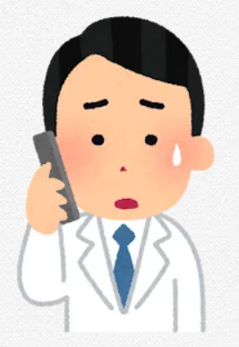


カスハラ指針に基づき事業主が取り組むべき事項（抜粋）
ロ 職場におけるカスタマーハラスメントの内容及びあらかじめ定めた職場におけるカスタマーハラスメントへの対処の内容
を、管理監督者を含む労働者に周知すること。
対処の内容については、職場におけるカスタマーハラスメントが発生し、その場で労働者から管理監督者等に報告があった
場合や管理監督者等が現認した場合は、当該管理監督者等が直ちに適切な対応を行うことが必要な場合もあることを
踏まえ、その内容を定めること。 ※この項目は、これまでのハラスメント対策になかったカスハラ独自のものです
対応例
・ 労働者から管理監督者等に直ちに報告し、その場の対応の方針について指示を仰ぐ
・ 可能な限り労働者を一人で対応させない、必要に応じて当該労働者に代わって管理監督者等が対応する
・ 顧客等とのやり取りを録音・録画する
録音・録画に当たっては個人情報の保護に関する法律等を遵守し、顧客等の個人情報を適切に取り扱う
・ 労働者から十分な説明を行った上で、なお繰り返しの要求が続く場合には、一定の時間の経過をもって退店
を求めたり、電話を切る
・ 暴行、傷害、脅迫などの犯罪に該当し得る言動については、警察へ通報する
・ 現場対応が困難な場合においては、本社・本部等へ情報共有を行い、指示を仰ぐ
法的な手続が必要な場合には、法務部門等と連携し、弁護士へ相談する
・ カスタマーハラスメントへの対処の内容を定め、当該規定と併せて、カスタマーハラスメントの内容を労働者に対
して周知する
・ 顧客等への対応に関するマニュアル等に、カスタマーハラスメントの内容及びカスタマーハラスメントへの対処の
内容を記載し、労働者に対して周知する
・ カスタマーハラスメントの内容及びカスタマーハラスメントへの対処の内容を労働者に対して周知するための
研修、講習等を実施する
11

Slide 12


カスハラ指針に基づき事業主が取り組むべき事項（抜粋）
⑵ 相談（苦情を含む。以下同じ。）に応じ、適切に対応するために必要な体制の整備
○ 事業主は、労働者からの相談に対し、その内容や状況に応じ適切かつ柔軟に対応するために必要な体制の整備と
して、次の措置を講じなければならない。
なお、相談に対応する担当者として、労働者の上司に当たる管理監督者等を定めることも考えられる。
イ 相談窓口をあらかじめ定め、労働者に周知すること。なお、職場における他のハラスメントの相談窓口と一体的に
設置をすることも考えられる。
対応例
・ 相談に対応する担当者をあらかじめ定める
・ 相談に対応するための制度を設ける
・ 外部の機関に相談への対応を委託する
ロ イの相談窓口の担当者が、相談に対し、その内容や状況に応じ適切に対応できるようにすること。
また、相談窓口においては、被害者が萎縮するなどして相談を躊躇する例もあること等も踏まえ、相談者の心身の状況や当該言動が行われた際の受け止めなどその認識にも配慮しながら、職場におけるカスタマーハラスメントが現実に生じている場合だけでなく、その発生のおそれがある場合や、職場におけるカスタマーハラスメントに該当するか否か微妙な場合であっても、広く相談に対応し、適切な対応を行うようにすること
対応例
・ 相談窓口の担当者が相談を受けた場合、その内容や状況に応じて、相談窓口の担当者と関係部門とが連携を図ることができる仕組みとする
・ 相談窓口の担当者が相談を受けた場合、あらかじめ作成した留意点などを記載したマニュアルに基づき対応する
・ 相談窓口の担当者に対し、相談を受けた場合の対応についての研修を行う
12

Slide 13

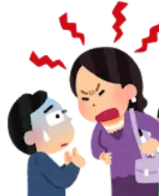
カスハラ指針に基づき事業主が取り組むべき事項（抜粋）
⑶ 職場におけるカスタマーハラスメントに係る事後の迅速かつ適切な対応
○ 事業主は、職場におけるカスタマーハラスメントに係る相談の申出があった場合において、その事案に係る事実関係の迅速かつ正確な確認及び適正な対処として、次の措置を講じなければならない。
イ 事案に係る事実関係を迅速かつ正確に確認すること。なお、行為者が、他の事業主が雇用する労働者又は他の事業主（その者が法人である場合にあっては、その役員）である場合には、必要に
応じて、他の事業主に事実関係の確認への協力を求めることも含まれる。
対応例
・ (1)ロにおいて定める対処の内容を踏まえ、管理監督者等がその場で事実関係を確認し対応する
・ 相談窓口の担当者、関係部門又は専門の委員会等が、相談者から事実関係を確認すること。その際、相談者の心身の状況や当該言動が行われた際の受け止めなどその認識にも適切に配慮する
・ 必要に応じて、周囲の労働者からも事実関係を聴取したり、録音・録画等の客観的な証拠を確認する
・ 必要かつ可能な場合には行為者からも事実関係を聴取する
管理監督者
13

Slide 14



カスハラ指針に基づき事業主が取り組むべき事項（抜粋）
⑶ 職場におけるカスタマーハラスメントに係る事後の迅速かつ適切な対応
ロ イにより、職場におけるカスタマーハラスメントが生じた事実が確認できた場合においては、速やかに被害者に対する配慮のための措置を適正に行うこと。
対応例
・ (1)ロ（11ページ）において定める対処の内容を踏まえ、事案の内容や状 況に応じ、管理監督者等が被害者に代わって対応すること、被害者と行為者を引き離すこと等の措置を講ずる
・事案の内容や状況に応じ、行為者に対応する担当者の変更又は複数人で対応する
・ 被害者と行為者を引き離すための配置転換
・ 管理監督者又は事業場内産業保健スタッフ等による被害者のメンタルヘルス不調への相談対応等の措置を講ずる
・ 暴行、傷害、脅迫などの犯罪に該当し得る言動については警察へ通報する
・ 法的な手続が必要な場合には法務部門等と連携し、弁護士へ相談する
・ 法第37条に基づく調停その他中立な第三者機関の紛争解決案に従った
措置を被害者に対して講ずる
14

Slide 15
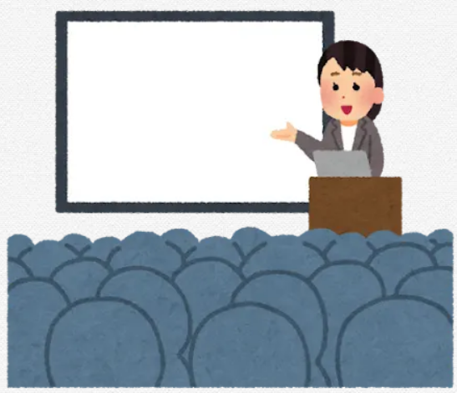
カスハラ指針に基づき事業主が取り組むべき事項（抜粋）
⑶ 職場におけるカスタマーハラスメントに係る事後の迅速かつ適切な対応
ハ 改めて職場におけるカスタマーハラスメントに関する方針を周知・啓発し、必要な場合には、職場におけるカスタマーハラスメントの発生の原因や背景となった商品・サービス・接客等における問題や顧客等とのコミュニケーションの不足などの改善を図る等の再発防止に向けた措置を講ずること。その際、必要に応じて、接客等における慣行の見直しなどの職場環境の改善や組織風土の見直しを行うことも考えられる。
あわせて、必要に応じて事案の内容や対応経緯を記録し、個人情報の取扱いに留意して関係部門に共有し、再発防止に活用することも考えられる。
また、職場におけるカスタマーハラスメントが生じた事実が確認できなかった場合においても、同様の措置を講ずること。
対応例
・ カスタマーハラスメントには毅然とした態度で対応し、労働者を保護する旨の方針及びカスタマーハラスメントへの対処の内容を、社内報、パンフレット、社内ホームページ等広報又は啓発のための資料等に改めて掲載し、配布等する
・ カスタマーハラスメントの発生を契機として、カスタマーハラスメントの原因や背景となった商品・サービス・接客等における問題や顧客等とのコミュニケーションの不足などが把握された場合には、その問題等そのものの改善を図る
・ 労働者に対してカスタマーハラスメントには毅然とした態度で対応し、労働者を保護する旨の方針及びカスタマーハラスメントへの対処の内容を周知・啓発するための研修、講習等を改めて実施する
15

Slide 16
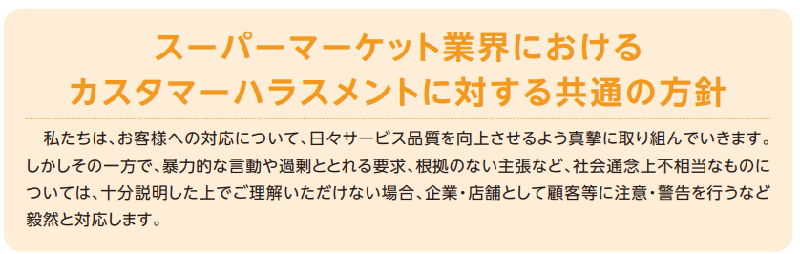
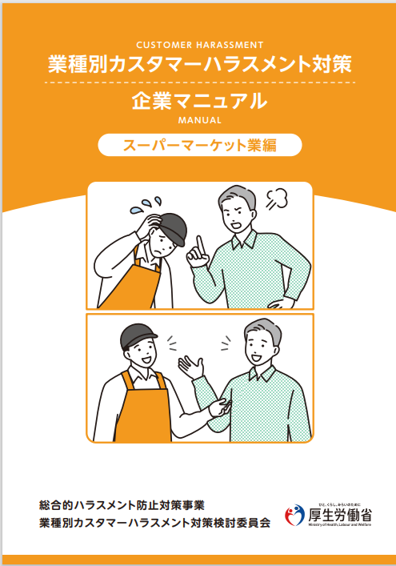
カスハラ指針に基づき事業主が取り組むべき事項（抜粋）
⑷ 職場におけるカスタマーハラスメントへの対応の実効性を確保するために必要なその抑止のための措置
○ 事業主は、職場におけるカスタマーハラスメントの抑止のための措置として、労働者に対し過度な要求を
繰り返すなど特に悪質と考えられるものへの対処の方針をあらかじめ定め、管理監督者を含む労働者に周知するとともに、当該方針において定めた対処を行うことができる体制を整備しなければならない。
なお、特に悪質と考えられるものへの対処の例としては次のようなものがあるが、当該方針に記載する
対処の内容を検討するに当たっては、各業法等による定めがある場合等、業種・業態等により必要な
対応が異なる場合があることに留意しつつ、それぞれの状況に応じた方針を定めることが効果的である。
※この項目は、これまでのハラスメント対策になかったカスハラ独自のものです
・ 暴行、傷害、脅迫などの犯罪に該当し得る言動については、警察へ通報する
・ 行為者に対して警告文を発出するこ
・ 法令の制限内において行為者に対して商品の販売、サービスの提供等をしない
・ 行為者に対して店舗及び施設等への出入りを禁止する
・ 民事保全法に基づく仮処分命令を申し立てる
【参考】スーパーマーケット業界共通の方針
対応例
・ ⑴ロ（11ページ）の措置を実施する際に、併せて、職場におけるカスタマーハラスメントのうち、特に悪質と考えられるものへの対処の方針を定め、労働者に対して周知し、加えて、当該対処を講ずることができるよう、関係部門間の連携等の体制を整備する
「業種別カスタマーハラスメント対策企業マニュアル スーパーマーケット業編」 →
あかるい職場応援団サイトのハラスメント関係資料ダウンロードコーナーから入手できます
16

Slide 17
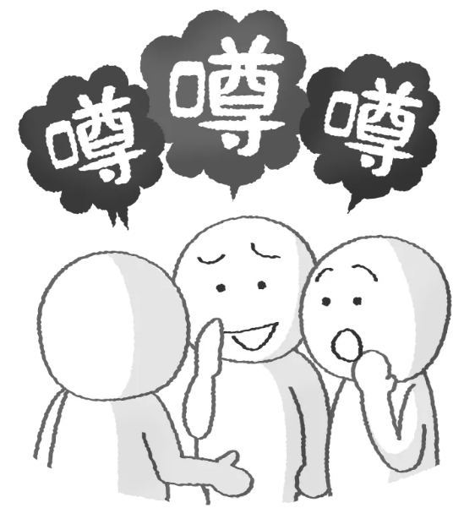
カスハラ指針に基づき事業主が取り組むべき事項（抜粋）
⑸ ⑴から⑷までの措置と併せて講ずべき措置
○ ⑴から⑷までの措置を講ずるに際しては、併せて次の措置を講じなければならない。
イ 職場におけるカスタマーハラスメントに係る相談者等の情報は当該相談者等のプライバシーに属するものであることから、
相談への対応又は当該カスタマーハラスメントに係る事後の対応に当たっては、相談者等のプライバシーを保護する
ために必要な措置を講ずるとともに、その旨を労働者に対して周知すること。
ロ 労働者が職場におけるカスタマーハラスメントに関し相談をしたこと若しくは事実関係の確認等の事業主の雇用管理
上講ずべき措置に協力したこと、都道府県労働局に対して相談、紛争解決の援助の求め若しくは調停の申請を行っ
たこと又は調停の出頭の求めに応じたこと（以下「カスタマーハラスメントの相談等」という。）を理由として、解雇そ
の他不利益な取扱いをされない旨を定め、労働者に周知・啓発すること。
対応例
・ 相談者等のプライバシーの保護のために必要な事項をあらかじめマニュアルに定め、相談窓口の担当者が相談を受けた際には、当該マニュアルに基づき対応するものとする
・ 相談者等のプライバシーの保護のために、相談窓口の担当者に必要な研修を行う
・ 相談窓口においては相談者等のプライバシーを保護するために必要な措置を講じていることを、社内報、パンフレット、社内ホームページ等広報又は啓発のための資料等に掲載し、配布等する
対応例
・ 就業規則その他の職場における服務規律等を定めた文書において、カスタマーハラスメントの相談等を理由として、労働者が解雇等の不利益な取扱いをされない旨を規定し、労働者に周知・啓発をする
・ 社内報、パンフレット、社内ホームページ等広報又は啓発のための資料等に、カスタマーハラスメントの相談等を理由として、労働者が解雇等の不利益な取扱いをされない旨を記載し、労働者に配布等する
17

Slide 18

カスタマーハラスメントの対応例（あかるい職場応援団HPより）
① 実務を想定した「カスハラ発言リスト」や「文言集」を盛り込んだ対応マニュアルを作成・周知
「カスハラ発言リスト」には、「カスハラ発言」と「カスハラの可能性のある発言」に分けて、それぞれ発言の具体例と対応フロー（一次対応者の対応手順や管理者と電話交代するタイミング等）を示している。
また、電話対応中に顧客への伝え方に悩んだとき、参考にできる情報として、「文言集」を掲載。例えば、管理者に電話を替わる際のフレーズとして、「恐れ入りますが、上席にお電話を代わらせていただきます。」といった対応例などを掲載している。
マニュアルには専用の相談窓口の連絡先を掲載し、同連絡先を社内イントラ等で周知することにより、いつでも社員の目に入るような形にしている。
カスハラ行為を伴うお客様の対応を実施した際は、必ずレポートを作成し、社内データベースに登録するようにし、レポートには問題があったお客様の情報（連絡先や発言内容詳細）を記録している。（運送業）
② カスハラ対策のプロジェクトチームを立ち上げ対応を検討
従業員がどのような暴言・不当な要求等のカスタマーハラスメントに該当する行為に遭遇しているかの実態を把握する目的で、社内でカスタマーハラスメント被害の実態に関するアンケート調査およびデータ収集から始めた。
また、カスタマーハラスメントや法律に関する専門知識を身につけることを目的とし、
厚生労働省「カスタマーハラスメント対策企業マニュアル」を読み込み、関係する情報を
ピックアップした。
並行して、「なんのために対策が必要なのか」、「何を定めておく必要があるの
か」、「対策をしないとどういうリスクがあるのか」等を論点とし、適宜法務部への
法律的な知識の照会を行いつつ、検討を進めた。
上記の結果を踏まえ、経営層に対して、「現場で起きている具体例」や「カスタマーハラスメント対策がないことのメリット・デメリット」、「当社としてカスタマーハラスメントとクレームの線引き」等について提言を行った。
提言の後には、ポジティブなリアクションをいただくことができ、全社的な取組みとして進められることと
なった。 自社のサービス利用者に提供する価値を高め、従業員、パートナー企業（業務委託先企業を含む）が
安心して顧客と接点をもつことを目的に、自社HPで「カスタマーハラスメントに対する考え方」
を公開し、カスタマーハラスメントの「対象となる行為」、「社内対応」、「社外対応」について掲載
している。（ＩＴサービス業）
18

Slide 19

カスタマーハラスメントの対応例（あかるい職場応援団HPより）
③ マニュアルの整備と、マニュアルだけに頼らない現場の対応力の育成
基本的な顧客対応の方針は、UAゼンセンの「悪質クレームの定義とその対応に関するガイドライン」を参考に本社のお客様相談部が中心となって取組を進めている。また、全国の店舗には、厚生労働省が公表しているカスハラ対策企業マニュアルおよびACAP監修の『「悪質クレーム」対応実務ハンドブック』を配布し、トラブル発生時には手元に置いて参照するよう伝えている。
さらに、従業員のマニュアルも変更し、お客様の「要求内容又は要求態度が、社会通念に照らして著しく不相応」に該当する行為が2回以上みられた場合には、行為の内容や頻度、対応に要する時間といった情報を踏まえて判断できるよう、具体的な判断基準や対応方法を記載しています。
こうした本社で定めた対応の方針は、実際に社内で運用しながら現場の声をもとに適宜修正し、より良い形にしている。
また、お客様の声やトラブルの内容は個々に異なることから、マニュアル頼りではない現場での対応力も必要と考えており、従業員に対しては、マニュアルばかりに頼らず状況に応じた顧客対応を意識するよう伝えているとともに、店舗での立場によって顧客対応で求められる内容は異なるため、階層別に研修を実施することで、現場の対応力を育てている。
こうした取組を進める一方で、過度な「悪質クレーム」の対応は自社だけでは限界
があると考えているので、警察組織とも連携するようにしており、刑法に抵触するよ
うな行為については警察へ相談し、対象の人物が再度来店しないよう、出入禁止の通
告を行うこともあります。さらに、複雑な事案では対応経験が豊富な総務部渉外が加
わり、店舗での事実確認、警察への相談や届出といった動きをスムーズに行えるよう
にしています。
会社としての対応をガイドラインに定めたことで、お客様の声を「悪質クレーム」として対応すべきか否か、どういった対応をとるべきかについて、スムーズな判断ができるようになりました。また、店舗、本社が連携して速やかに対応方針を決めることができ、従業員はお客様に対して「会社の方針です」と言い切り速やかに対応することができています。（小売業）
19

Slide 20
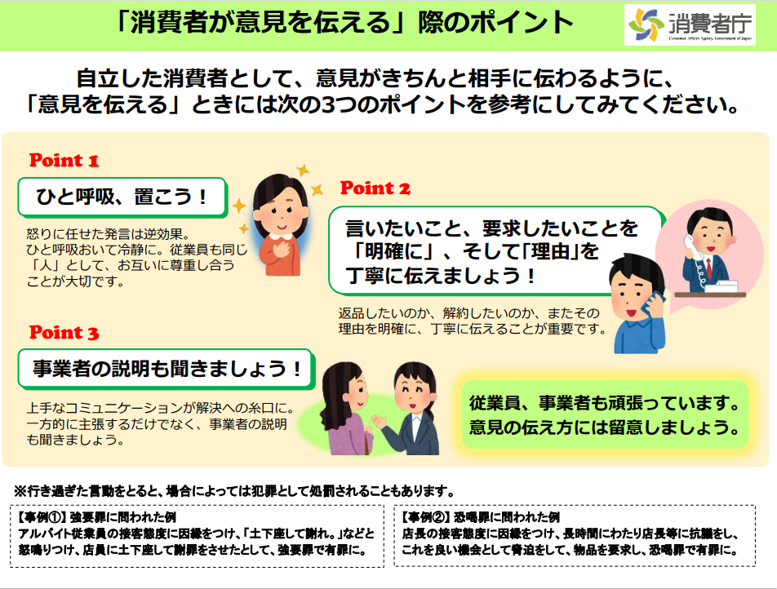
参考：消費者庁作成資料
20

Slide 21

令和８年10月施行予定
改正男女雇用機会均等法
（就活セクハラ対策）について
21

Slide 22
男女雇用機会均等法の改正概要
改正の趣旨
多様な労働者が活躍できる就業環境の整備を図るため、ハラスメント対策の強化、女性活躍推進法の有効期限の延長を含む女性活躍の推進、治療と仕事の両立支援の推進等の措置を講ずる。
改正の概要
１．ハラスメント対策の強化【労働施策総合推進法、男女雇用機会均等法】
① カスタマーハラスメント（※）を防止するため、事業主に雇用管理上必要な措置を義務付け、国が指針を示すとともに、カスタマーハラスメントに起因する問題に関する国、事業主、労働者及び顧客等の責務を明確化する。
※ 職場において行われる顧客、取引の相手方、施設の利用者その他の当該事業主の行う事業に関係を有する者の言動であって、その雇用する労働者が従事する業務の性質その他の事情に照らして社会通念上許容される範囲を超えたものにより当該労働者の就業環境を害すること
③ 職場におけるハラスメントを行ってはならないことについて国民の規範意識を醸成するために、啓発活動を行う国の責務を定める。
２．女性活躍の推進【女性活躍推進法】
① 男女間賃金差異及び女性管理職比率の情報公表を、常時雇用する労働者の数が101人以上の一般事業主及び特定事業主に義務付ける。
② 女性活躍推進法の有効期限（令和８年３月31日まで）を令和18年３月31日まで、10年間延長する。
③ 女性の職業生活における活躍の推進に当たっては、女性の健康上の特性に配慮して行われるべき旨を、基本原則において明確化する。
④ 政府が策定する女性活躍の推進に関する基本方針の記載事項の一つに、ハラスメント対策を位置付ける。
⑤ 女性活躍の推進に関する取組が特に優良な事業主に対する特例認定制度（プラチナえるぼし）の認定要件に、求職者等に対するセクシュアルハラスメント防止に係る措置の内容を公表していることを追加する。
⑥ 特定事業主行動計画に係る手続の効率化を図る。
３．治療と仕事の両立支援の推進【労働施策総合推進法】
○ 事業主に対し、職場における治療と就業の両立を促進するため必要な措置を講じる努力義務を課すとともに、当該措置の適切・有効な実施を図るための指針の根拠規定を整備する。
② 求職者等に対するセクシュアルハラスメントを防止するため、事業主に雇用管 理上必要な措置を義務付け、国が指針を示すとともに、求職者等に対するセクシュアルハラスメントに起因する問題に関する国、事業主及び労働者の責務を明確化する。
等
施行期日
公布の日から起算して１年６月以内で政令で定める日 （ただし、１③及び２②から④までは公布日、２①及び⑥並びに３は令和８年４月１日）
22

Slide 23
就活セクハラ対策の強化
改正の趣旨
・雇用の分野における男女の均等な機会及び待遇の確保等に関する法律（昭和47年法律第113号。以下「男女雇用機会均等法」という。）第13条第３項の規定に基づき、事業主が求職活動等における性的な言動に起因する問題に関して雇管理上講ずべき措置等についての指針を定めるもの。
・求職活動等におけるセクシュアルハラスメントの内容や、事業主が求職活動等における性的な言動に起因する問題に
関して雇用管理上講ずべき措置の内容等を定める。
見直し内容
○ 告 示 日：令和８年２月予定
○ 施 行 日：令和８年10月１日予定
① 就活セクハラ対策の強化（男女雇用機会均等法）
○ 就活セクハラを防止するため、事業主に雇用管理上必要な措置を義務付け、措置の具体的な内容については国が「事業主が求職活動等における性的な言動に起因する問題に関して雇用管理上講ずべき措置等についての指針」を定めることとする。
《就活セクハラとは》
事業主が雇用する労働者による性的な言動により求職者等の求職活動等が阻害されるものをいう。
なお、求職活動等におけるセクシュアルハラスメントには、同性に対するものも含まれるものである。また、被害を受けた者の性的指向又は
ジェンダーアイデンティティにかかわらず、当該者に対する求職活動等におけるセクシュアルハラスメントも、本指針の対象となるものである。
《具体的な措置の内容》
⑴ 事業主の方針等の明確化及びその周知・啓発
⑵ 相談（苦情を含む。以下同じ。）に応じ、適切に対応するために必要な体制の整備
⑶ 求職活動等におけるセクシュアルハラスメントに係る事後の迅速かつ適切な対応 等
※ 厚生労働大臣（都道府県労働局）は、事業主に対して、助言、指導、勧告等を行うことができる。
○ 就活ハラスメントを行ってはならないこと等に対する関心と理解を深めることや、他の事業主が雇用する労働者に対する言動に注意を払うよう努めること等を、国、事業主、労働者及び顧客等の責務として明確化する。
23

Slide 24
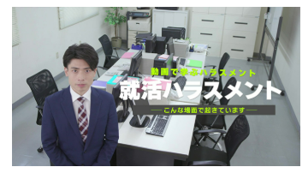
動画で学ぶハラスメント
「就活ハラスメント - こんな場面で起きています -」
(あかるい職場応援団掲載動画 ８分１９秒)
動画視聴
就活ハラスメントーこんな場面で起きていますー
24

Slide 25
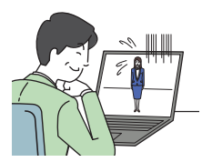

就活セクハラとは（指針より抜粋）
求職活動等におけるセクシュアルハラスメントの内容
【定義】
求職活動等におけるセクシュアルハラスメントとは、
事業主が雇用する労働者による性的な言動により求職者等の求職活動等が阻害されるもの
○ 求職活動等におけるセクシュアルハラスメントには、同性に対するものも含まれる
被害を受けた者の性的指向又はジェンダーアンデンティティにかかわらず、当該者に対する求職活動等におけるセクシュアルハラスメントも、本指針の対象となる
○ 「求職活動等」とは、求職者が行う求職活動や求職者に類する者が行う職業の選択に
資する活動を指し、例えば以下のものが含まれる
ＳＮＳ等のオンラインを介したものやオンライン上で行われるものも含まれる
事業主が雇用する労働者が通常就業している場所で行われるものに限らない。
（求職活動等の例）
・ 企業の採用面接への参加 ・ 企業の就職説明会への参加
・ 企業の雇用する労働者への訪問 ・ インターンシップへの参加
・ 教育実習、看護実習等の実習の受講
○ 「性的な言動」とは、性的な内容の発言及び性的な行動を指す
「性的な内容の発言」＝性的な事実関係を尋ねること、性的な
内容の情報を意図的に流布すること等
「性的な行動」＝性的な関係を強要すること、必要なく身体に触ること、
わいせつな図画を配布すること等
○ 当該言動を行う者には、事業主（役員）も想定されるため、これらの者による「性的な言動」についても必要に応じて適切な対応を行うように努めることが望ましい。
25

Slide 26

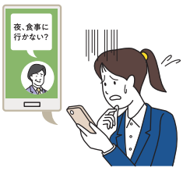
就活セクハラとは（指針より抜粋）
求職活動等におけるセクシュアルハラスメントの典型的な例
イ 少人数の説明会において、労働者が求職者等の腰、胸等に触ったため、当該求職者
等が苦痛に感じてその求職活動等の意欲が低下していること。
ロ 企業が実施するインターンシップにおいて、労働者が求職者等に対して性的な冗談や
からかいを意図的かつ継続的に行ったため、当該求職者等が苦痛に感じてインターンシップ
中の活動が手につかないこと。
ハ 企業が実施するインターンシップにおいて、性的な内容を含むポスターの掲示や画面の
表示等を行っているため、求職者等が苦痛に感じてインターンシップ中の活動が手につかないこと。
ニ 面接中、面接官を務める労働者から性的な事実に関する質問を受け、求職者が苦痛
に感じてその求職活動の意欲が低下していること。
ホ 求職者等が労働者への訪問を行った際、当該労働者に性的な関係を求められ、当該
求職者等が苦痛に感じてその求職活動等の意欲が低下していること。
ヘ インターンシップ中に労働者が求職者等を執拗に私的な食事に誘い、当該求職者等が
苦痛に感じてその求職活動等の意欲が低下していること。
<補足>男女雇用機会均等法に違反します
・女性にだけ子供が生まれた場合の継続就業意思を質問すること
・面接時に、男女に同じ内容の質問をしていても、男女いずれかを採用する目的で、一方の性についてのみ、その回答を採用・ 不採用の判断要素とすること
26

Slide 27

就活セクハラ指針に基づき事業主が取り組むべき事項（抜粋）
４ 事業主が求職活動等における性的な言動に起因する問題に関し雇用管理上講ずべき措置の内容
⑴ 事業主の方針等の明確化及びその周知・啓発
○ 事業主は、求職活動等におけるセクシュアルハラスメントに関する方針の明確化、労働者及び求職者等に対するその方針の周知・啓発として、次の措置を講じなければならない。
なお、周知・啓発をするに当たっては、求職活動等におけるセクシュアルハラスメントの防止の効果を高めるため、その発生の原因や背景について労働者の理解を深めることが重要である。その際、求職活動等におけるセクシュアルハラスメントの発生の原因や背景には、性別役割分担意識に基づく言動もあると考えられ、こうした言動をなくしていくことがセクシュアルハラスメントの防止の効果を高める上で重要であることに留意することが必要である。
イ 求職活動等におけるセクシュアルハラスメントの内容及び求職活動等におけるセクシュアルハラス
メントを行ってはならない旨の方針を明確化し、管理監督者を含む労働者に周知・啓発すること。
対応例
・ 就業規則その他の職場における服務規律等を定めた文書において、求職活動等におけるセクシュアルハラスメントを行ってはならない旨の方針を規定し、当該規定と併せて、求職活動等におけるセクシュアルハラスメントの内容及び性別役割分担意識に基づく言動がセクシュアルハラスメントの発生の原因や背景となり得ることを、労働者に周知・啓発する
27

Slide 28

就活セクハラ指針に基づき事業主が取り組むべき事項（抜粋）
ロ 求職活動等におけるセクシュアルハラスメントに係る性的な言動を行った者については、厳正に
対処する旨の方針及び対処の内容を就業規則その他の職場における服務規律等を定めた文書に
規定し、管理監督者を含む労働者に周知・啓発すること。
対応例
・ 就業規則その他の職場における服務規律等を定めた文書において、求職活動等におけるセクハラに係る性的な言動を行った者に対する懲戒規定を定め、その内容を労働者に周知・啓発する
・ 求職活動等におけるセクシュアルハラスメントに係る性的な言動を行った者は、現行の就業規則その他の職場における服務規律等を定めた文書において定められている懲戒規定の適用の対象となる旨を明確化し、これを労働者に周知・啓発する
ハ 求職活動等に関するルールをあらかじめ明確化し、これを労働者及び求職者等に周知・啓発すること。
対応例
・ 労働者に対しては、面談時間及び場所の指定、実施体制並びにやり取りに用いるＳＮＳの種類の指定その他の求職者等と面談等を行う際の規則を定め、周知・啓発するための研修、講習等を実施する
・ 求職者等に対しては、上記規則を踏まえ、面談等に関する留意事項をホームページやパンフレット等の広報手段を用いて周知等する
・ 労働者に対する周知・啓発に当たっては、求職活動等以外の場面においても求職者等に対する言動に必要な注意を払うよう、併せて周知する
28

Slide 29

就活セクハラ指針に基づき事業主が取り組むべき事項（抜粋）
４ 事業主が求職活動等における性的な言動に起因する問題に関し雇用管理上講ずべき措置の内容
⑵ 相談（苦情を含む。以下同じ。）に応じ、適切に対応するために必要な体制の整備
○ 事業主は、求職者等からの相談に対し、その内容や状況に応じ適切かつ柔軟に対応するために必要な体制の
整備として、次の措置を講じなければならない。
イ 相談への対応のための窓口（以下「相談窓口」という。）をあらかじめ定め、求職者等に周知
すること。
〇 求職者等は人事担当者への相談をためらうことも想定されることから、相談窓口の担当者として人事担当者以外
の者を指定することも考えられる。
対応例
【相談窓口をあらかじめ定めていると認められる例】
・ 相談に対応する担当者をあらかじめ定める
・ 相談に対応するための制度を設ける
・ 外部の機関に相談への対応を委託する
【求職者等に周知していると認められる例】
・ 求職者等に対し、パンフレット、ホームページ等によって、相談窓口を
周知する
29

Slide 30



就活セクハラ指針に基づき事業主が取り組むべき事項（抜粋）
ロ イの相談窓口の担当者が、相談に対し、その内容や状況に応じ適切に対応できるようにすること。
また、相談窓口においては、被害を受けた求職者等（以下「被害者」という。）が萎縮するなど
して相談を躊躇する例もあること等も踏まえ、相談を行った求職者等（以下「相談者」という。）の心身の状況や当該言動が行われた際の受け止めなどその認識にも配慮しながら、求職活動等に
おけるセクシュアルハラスメントが現実に生じている場合だけでなく、その発生のおそれがある場合や、求職活動等におけるセクシュアルハラスメントに該当するか否か微妙な場合であっても、広く相談に対応し、適切な対応を行うようにすること。
対応例
【相談窓口の担当者が適切に対応することができるようにしていると認められる例】
・ 相談窓口の担当者が相談を受けた場合、その内容や状況に応じて、相談窓口の担当者と人事部門と連携を図ることができる仕組みとする
・ 相談窓口の担当者が相談を受けた場合、あらかじめ作成した留意点などを記載したマニュアルに基づき対応する
・ 相談窓口の担当者に対し、相談を受けた場合の対応についての研修を行う
30

Slide 31


就活セクハラ指針に基づき事業主が取り組むべき事項（抜粋）
４ 事業主が求職活動等における性的な言動に起因する問題に関し雇用管理上講ずべき措置の内容
(3)求職活動等におけるセクシュアルハラスメントに係る事後の迅速かつ適切な対応
事業主は、求職活動等におけるセクシュアルハラスメントに係る相談の申出があった場合において、
その事案に係る事実関係の迅速かつ正確な確認及び適正な対処として、次の措置を講じなければ
ならない。
イ 事案に係る事実関係を迅速かつ正確に確認すること。
対応例
・ 相談窓口の担当者、人事部門又は専門の委員会等が、相談者及びセクシュアルハラスメントに係る性的な言動の行為者とされる者（以下「行為者」という。）の双方から事実関係を確認する
その際、相談者の心身の状況や当該言動が行われた際の受け止めなどその認識にも適切に配慮する
・ 相談者と行為者との間で事実関係に関する主張に不一致があり、事実の確認が十分にできないと認められる場合には、第三者からも事実関係を聴取する等の措置を講ずる
・ 事実関係を迅速かつ正確に確認しようとしたが、確認が困難な場合などにおいて、法第24条に基づく調停の申請を行うことその他中立な第三者機関に紛争処理を委ねる
31

Slide 32
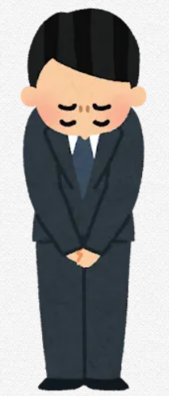

就活セクハラ指針に基づき事業主が取り組むべき事項（抜粋）
ロ イにより、求職活動等におけるセクシュアルハラスメントが生じた事実が確認できた場合においては、速やかに被害者に対する配慮のための措置を適正に行うこと。
事案の内容や状況に応じ、被害者と行為者を引き離すための対応、行為者の謝罪、又は人事担当者による被害者への相談対応等の措置を講ずること。
ハ イにより、求職活動等におけるセクシュアルハラスメントが生じた事実が確認できた場合においては、行為者に対する措置を適正に行うこと。
対応例
【措置を適正に行っていると認められる例】
・ 就業規則その他の職場における服務規律等を定めた文書における求職活動等におけるセクシュアルハラスメントに関する規定等に基づき、行為者に対して必要な懲戒その他の措置を講ずる
あわせて、事案の内容や状況に応じ、被害者と行為者を引き離すための対応、行為者の謝罪等の措置を講ずる
・法第24条に基づく調停その他中立な第三者機関の紛争解決案に従った措置を行為者に対して講ずる
32

Slide 33


就活セクハラ指針に基づき事業主が取り組むべき事項（抜粋）
ニ 改めて求職活動等におけるセクシュアルハラスメントに関する方針を周知・啓発する等の再発
防止に向けた措置を講ずること。なお、求職活動等におけるセクシュアルハラスメントが
生じた事実が確認できなかった場合においても、同様の措置を講ずること。
対応例
【再発防止に向けた措置を講じていると認められる例】
・ 求職活動等におけるセクシュアルハラスメントを行ってはならない旨の方針及び求職活動等におけるセクシュアルハラスメントに係る性的な言動を行った者について厳正に対処する旨の方針を社内報、パンフレット、社内ホームページ等広報又は啓発のための資料等に改めて掲載し、配布等する
・労働者に対して求職活動等におけるセクシュアルハラスメントに関する意識を啓発するための研修、講習等を改めて実施する
33

Slide 34
就活セクハラ指針に基づき事業主が取り組むべき事項（抜粋）
⑷ ⑴から⑶までの措置と併せて講ずべき措置
イ 求職活動等におけるセクシュアルハラスメントに係る相談者・行為者等の情報は当該相談者・行為者
等のプライバシーに属するものであることから、相談への対応又は当該セクシュアルハラスメントに
係る事後の対応に当たっては、相談者・行為者等のプライバシーを保護するために必要な措置を講ずる
とともに、その旨を労働者及び求職者等に対して周知すること。
ロ 労働者が事実関係の確認等の事業主の雇用管理上講ずべき措置に協力したこと、都道府県労働局に
対して相談、紛争解決の援助の求め若しくは調停の申請を行ったこと又は調停の出頭の求めに応じた
こと（以下「求職活動等におけるセクシュアルハラスメントに関する事実関係の確認等」という。）
を理由として、解雇その他不利益な取扱いをされない旨を定め、労働者に周知・啓発すること。
対応例
【相談者・行為者等のプライバシーを保護するために必要な措置を講じていると認められる例】
・ 相談者・行為者等のプライバシーの保護のために必要な事項をあらかじめマニュアルに定め、相談窓口の担当者が相談を受けた際には、当該マニュアルに基づき対応する
・ 相談者・行為者等のプライバシーの保護のために、相談窓口の担当者に必要な研修を行う
・相談窓口においては相談者・行為者等のプライバシーを保護するために必要な措置を講じていることを、社内報、パンフレット、ホームページ等広報又は啓発のための資料等に掲載し、社内に配布及び社外に発信等する
対応例
【不利益な取扱いをされない旨を定め、労働者にその周知・啓発することについて措置を講じていると認められる例】
・ 就業規則その他の職場における服務規律等を定めた文書において、求職活動等におけるセクシュアルハラスメントに関する事実関係の確認等を理由として、当該労働者が解雇等の不利益な取扱いをされない旨を規定し、労働者に周知・啓発をする
・社内報、パンフレット、社内ホームページ等広報又は啓発のための資料等に、①と同様の旨を記載し、労働者に配布等する
34

Slide 35




就活セクハラ指針に基づき事業主が取り組むべき事項（抜粋）
５ 事業主が求職活動等における性的な言動に起因する問題に関し行うことが望ましい取組の内容
事業主は、求職活動等におけるセクシュアルハラスメントを防止するため、４の措置に加え、次の取組
を行うことが望ましい。
⑴ 求職活動等を行う大学生や専門学校生が所属する教育機関が設置する相談窓口の担当者等の求職者等
の関係者から、求職活動等におけるセクシュアルハラスメントに係る相談に関する情報提供があった
場合には、連携し、適切な対応を行うことが望ましい。
⑵ 事業主は、求職者等から、顧客、取引の相手方、施設の利用者その他の当該事業主の行う事業に関係
を有する者による求職活動等におけるセクシュアルハラスメントに類すると考えられる相談があった
場合には、その内容を踏まえて、４の措置も参考にしつつ、必要に応じて適切な対応を行うように努め
ることが望ましい。
35

Slide 36
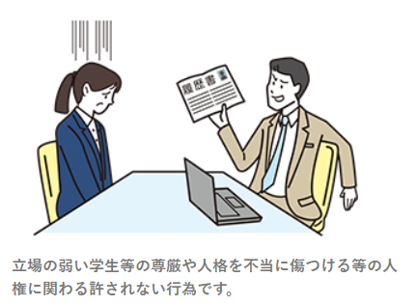
就活セクハラ指針に基づき事業主が取り組むべき事項（抜粋）
６ 事業主が求職活動等におけるパワーハラスメントに類する行為等に関し行うことが望ましい取組の内容
⑴ ３の事業主及び労働者の責務の趣旨に関連し、求職活動等におけるパワーハラスメントに類する行為、求職活動等に
おける妊娠、出産等に関するハラスメントに類する行為及び求職活動等における育児休業等に関するハラスメントに類する
行為（以下「求職活動等におけるパワーハラスメントに類する行為等」という。）について、事業主は、当該事業主が雇用
する労働者の求職者等に対する言動についても必要な注意を払うよう配慮するとともに、事業主（その者が法人である場合
にあっては、その役員）自らと労働者も、求職者等に対する言動について必要な注意を払うよう努めることが望ましい。
こうした責務の趣旨も踏まえ、事業主は、４(1)イの求職活動等におけるセクシュアルハラスメントを行ってはならない旨の
方針の明確化等を行う際に、求職活動等におけるパワーハラスメントに類する行為等についても、同様の方針を併せて示す
ことが望ましい。
また、求職者等から、求職活動等におけるパワーハラスメントに類する行為等に関すると考えられる相談があった場合には、
その内容を踏まえて、４の措置も参考にしつつ、必要に応じて適切な対応を行うように努めることが望ましい。
その際、事業主が職場における優越的な関係を背景とした言動に起因する問題に
関して雇用管理上講ずべき措置等についての指針（令和２年厚生労働省告示第
５号）２(7)に規定される職場におけるパワーハラスメントに該当すると考えられる例
を踏まえ、求職者等の性的指向・ジェンダーアイデンティティに関する侮辱的な言動を
行うこと、求職者等の性的指向・ジェンダーアイデンティティ等の機微な個人情報に
ついて、当該求職者等の了解を得ずに他の者に暴露すること又は当該求職者等が
開示することを強要する若しくは禁止すること等についても、必要に応じて適切な対応
を行うように努めることが望ましい。
⑵ 事業主は、求職者等から、顧客、取引の相手方、施設の利用者
その他の当該事業主の行う事業に関係を有する者による求職活動等
におけるカスタマーハラスメントに類すると考えられる相談があった場合に
は、その内容を踏まえて、４の措置も参考にしつつ、必要に応じて適切
な対応を行うように努めることが望ましい。
36

Slide 37

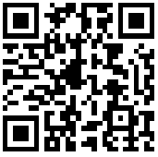
就活ハラスメント対応の具体例
就活ハラスメント対応の具体例
〇リクルーターの行動指針やマニュアル等を策定し、以下の点についてルール化する
・OB・OG面談時に個室利用を不可とする
・OB・OG訪問を受ける際は会社に事前に届け出る
・OB・OG面談時にLINE等のSNSを使用しない等のルールを明確にする
・OB・OG訪問用マッチングアプリへの登録を禁止する
・内定者懇親会等で酒席を共にする場合の留意点（質問するべきでない事項や配慮するべき事項）を明記する
・基本的人権の尊重やハラスメント行為の禁止について明記する
・学生と接する際のマナーについて記載する、座談会を行う際の目的を明確にする
〇応募者の個人情報の限定利用
・エントリーシートに記載された学生の個人情報の一部を非公開にすることで、
採用担当者やリクルーターが個人情報を悪用することを防ぐ
「就活ハラスメント防止対策企業事例集」より抜粋
37

Slide 38
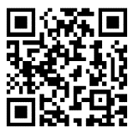

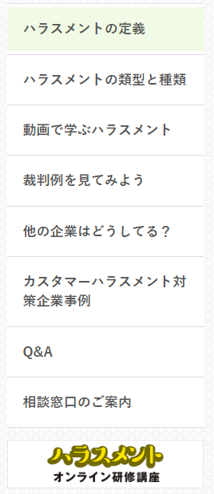
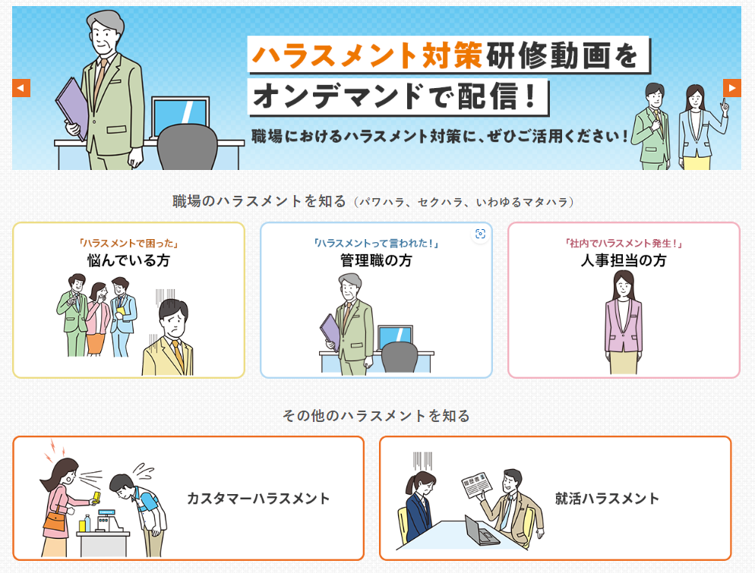
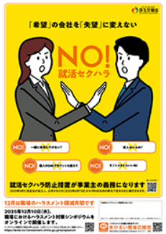
ハラスメント対策総合情報サイト「あかるい職場応援団」
参考
https://www.no-harassment.mhlw.go.jp/
「カスタマーハラスメント対策」ポスター（右上↗）
「就活セクシュアルハラスメント対策」ポスター（右下→）
を１事業所につき1種類３枚送付いたします。複数事業所分ご入用の際は、送付先企業名の欄に事業所数をご記入ください。トップページの新着ニュース欄からお申込み可能。１社１回・事業所数は１社１０事業所まで。
お申込締め切り：2026年2月27日（金） 先着1800社（名）
38

